Slide 1

МЫ - ГОРДОСТЬ РАЙОНА,
НАДЕЖДА РОССИИ!

Slide 2


МЕДАЛЬ
«За особые успехи в учении»
I степени

Slide 3
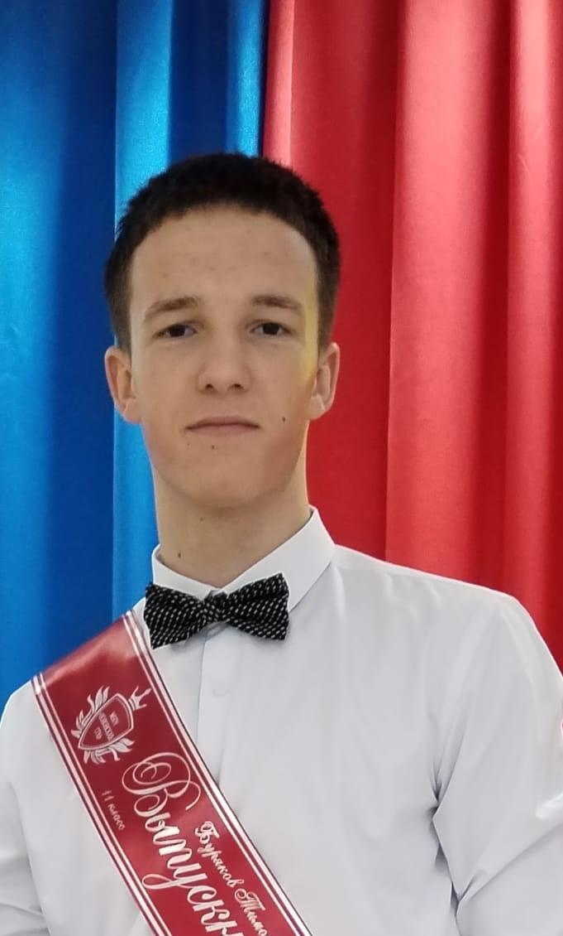
Тимофей Сергеевич
Буряков,
МБОУ «Поповская СОШ»

Slide 4
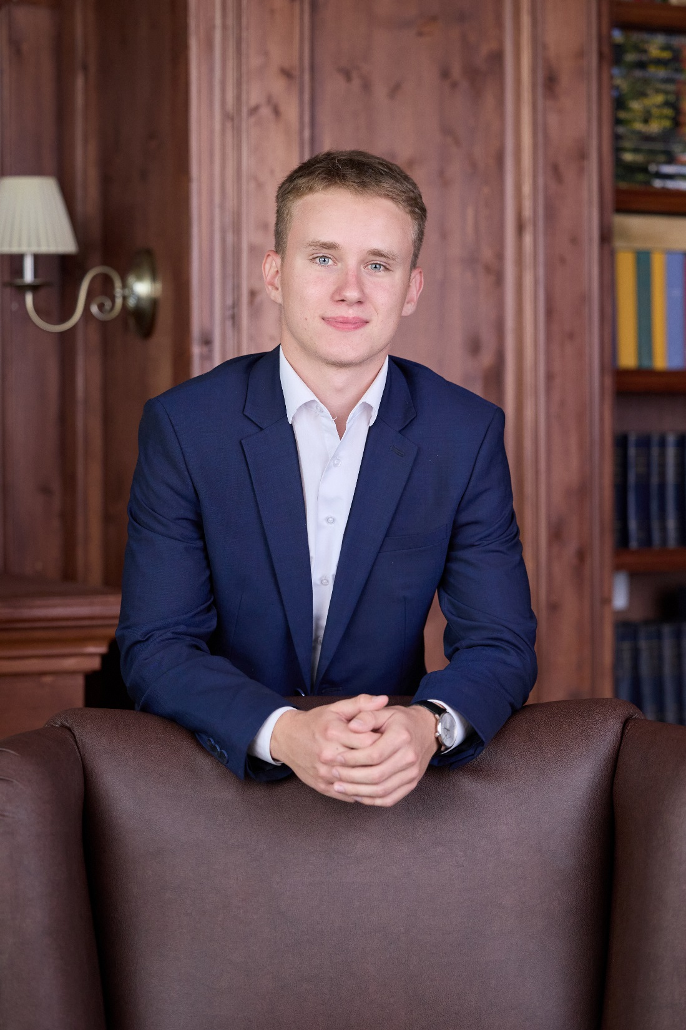
Вадим Иванович
Дюмин,
МБОУ «Корочанская СОШ
им. Д.К. Кромского»

Slide 5
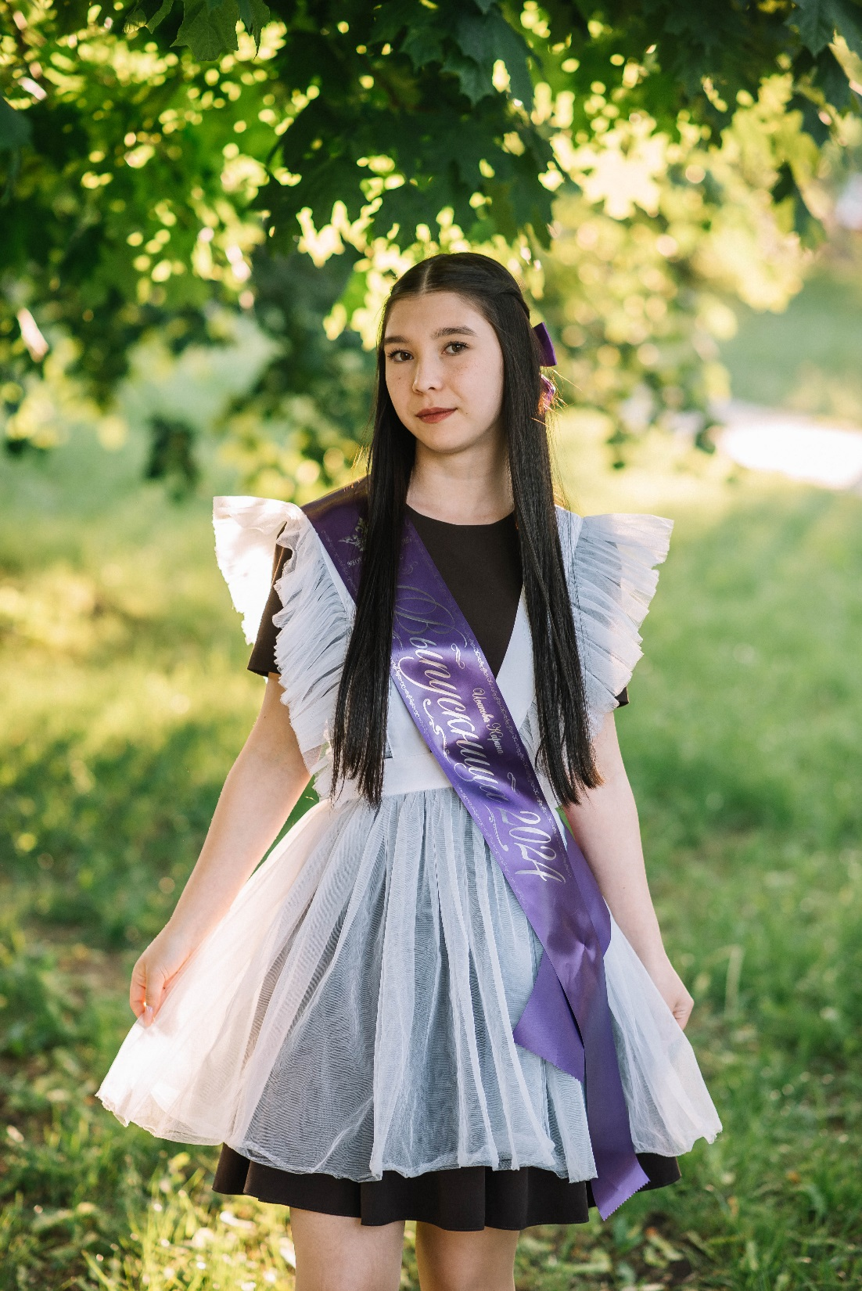
Карина Мирлановна
Исакова,
МБОУ «Погореловская СОШ»

Slide 6
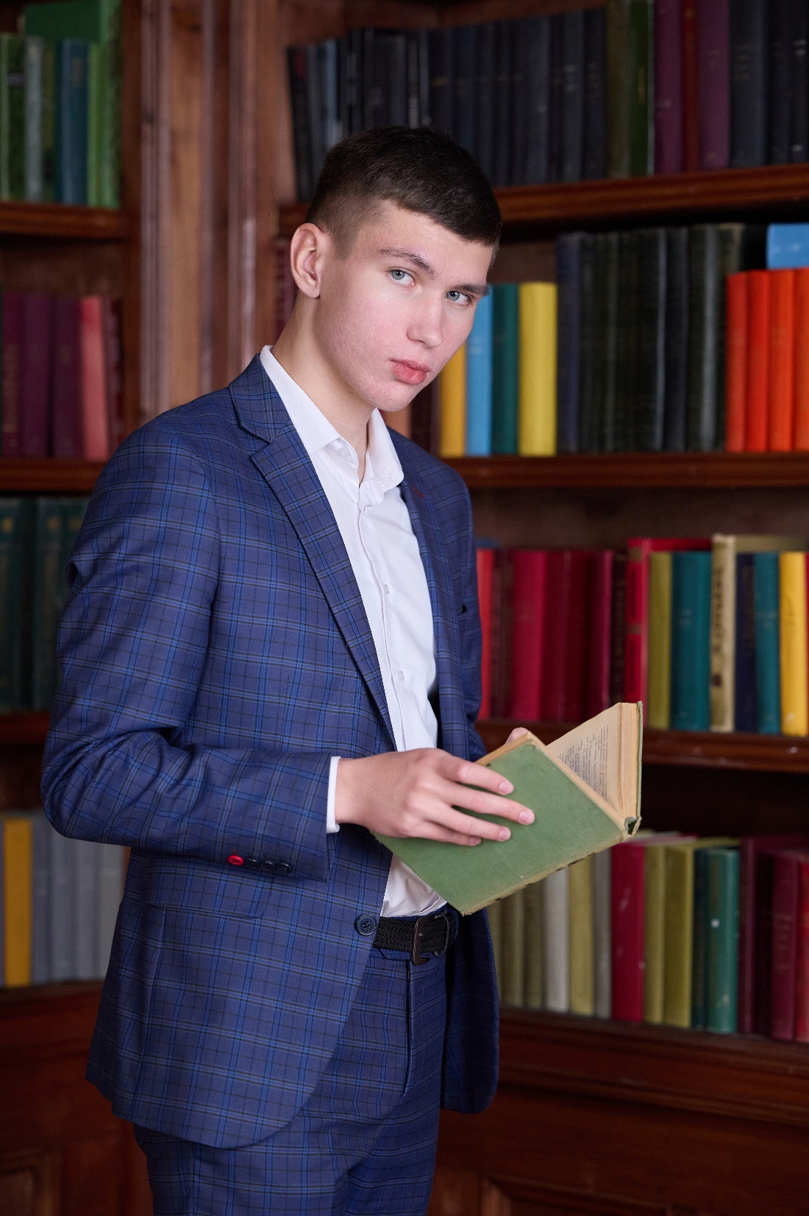
Никита Владимирович
Лопин,
МБОУ «Корочанская СОШ
им. Д.К. Кромского»

Slide 7
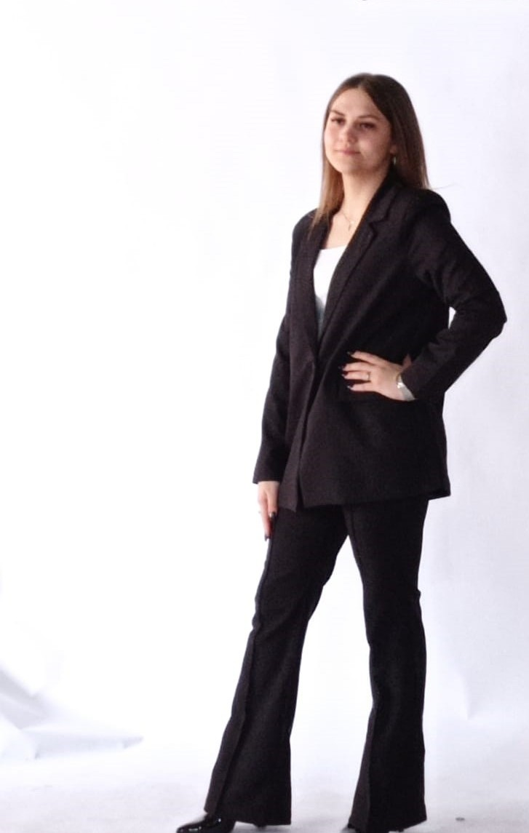
Яна Игоревна
Прудникова,
ГБОУ «Корочанская школа-интернат»

Slide 8
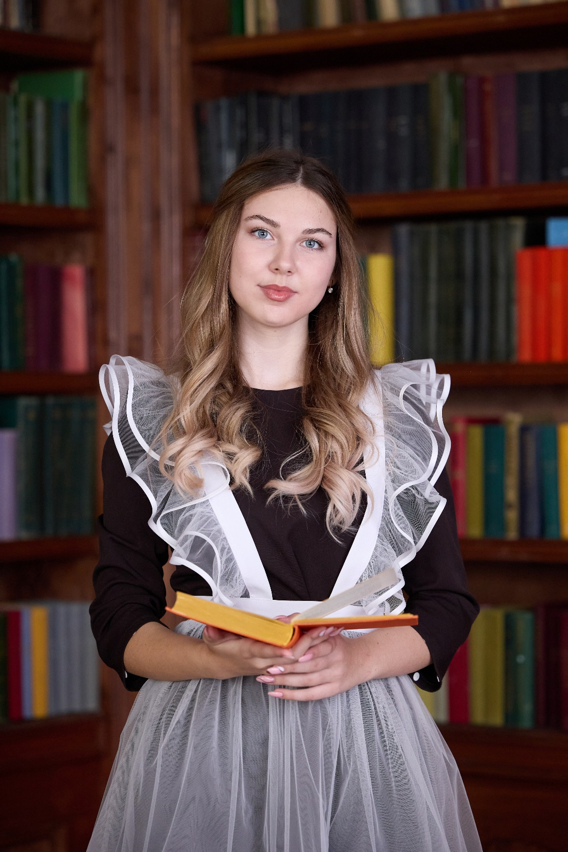
Юлия Алексеевна
Придачина,
МБОУ «Корочанская СОШ
им. Д.К. Кромского»

Slide 9
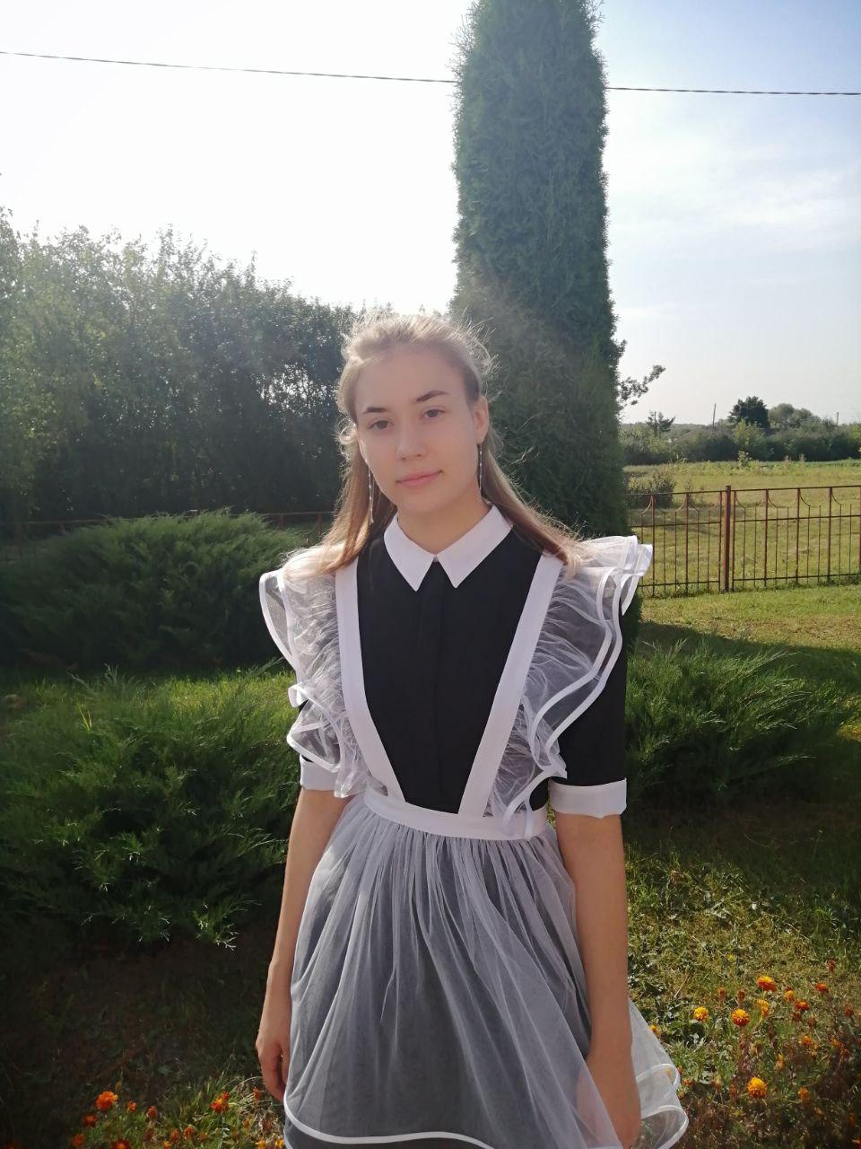
Станислава Петровна
Чегринец,
МБОУ «Поповская СОШ»

Slide 10
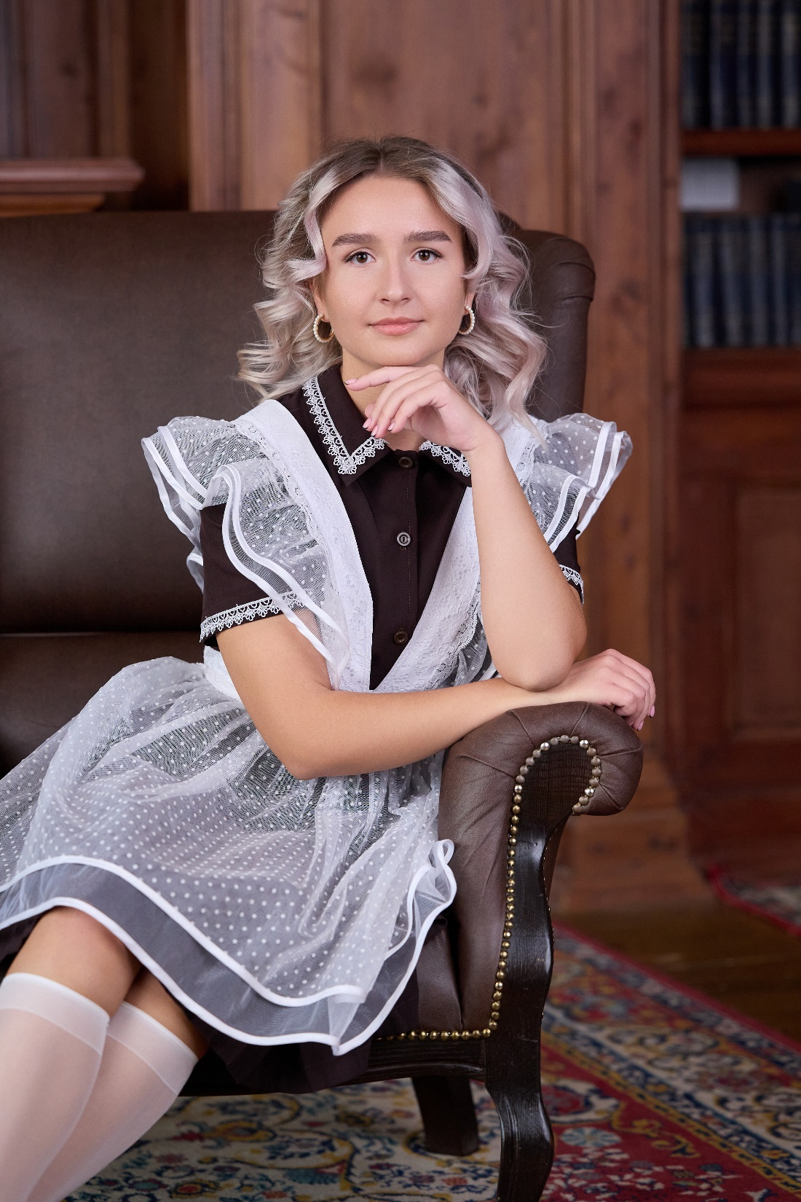
Стефания Александровна
Шляхова,
МБОУ «Корочанская СОШ
им. Д.К. Кромского»

Slide 11
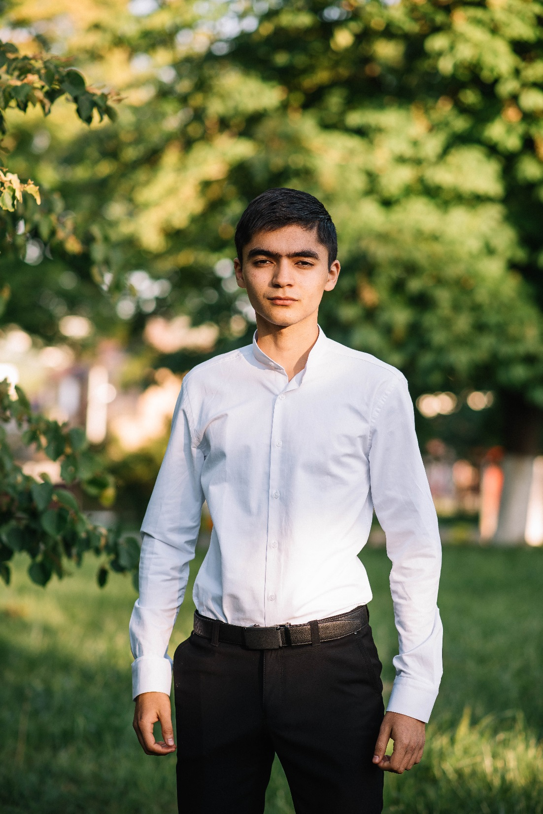
Элман Элвар оглы
Юсубов,
МБОУ «Погореловская СОШ»

Slide 12


МЕДАЛЬ
«За особые успехи в учении»
II степени

Slide 13
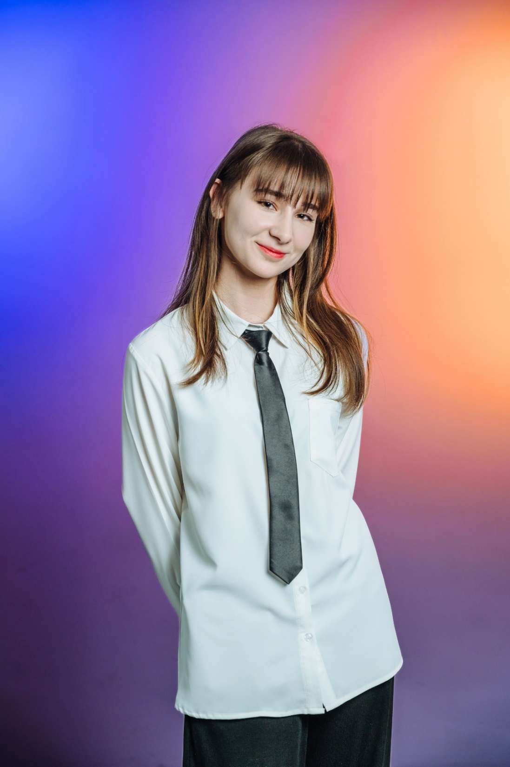
Алина Дмитриевна Антонова,
МБОУ «Бехтеевская СОШ»

Slide 14
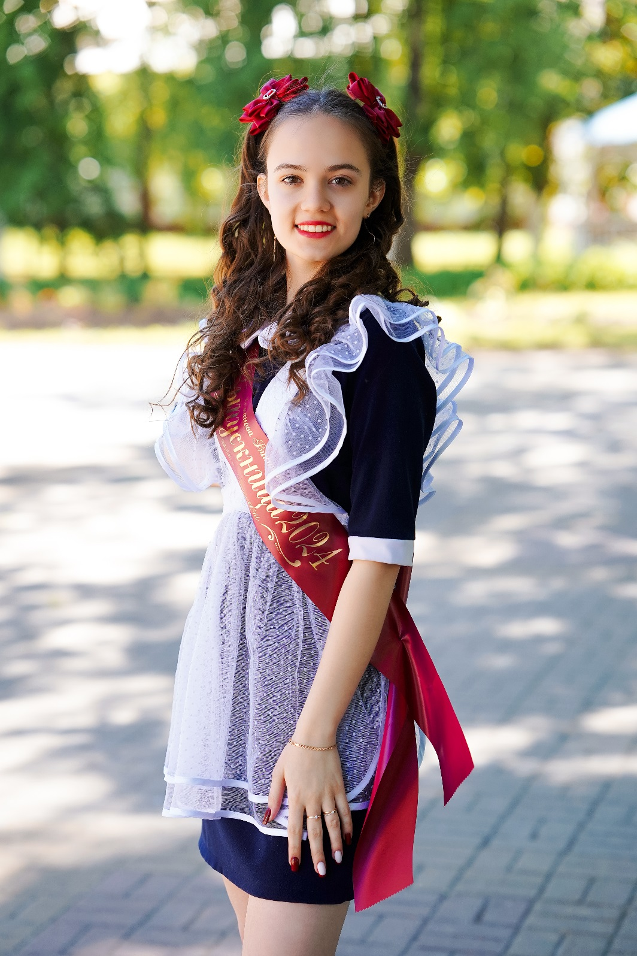
Виктория Николаевна
Асманова,
МБОУ «Ломовская СОШ»

Slide 15
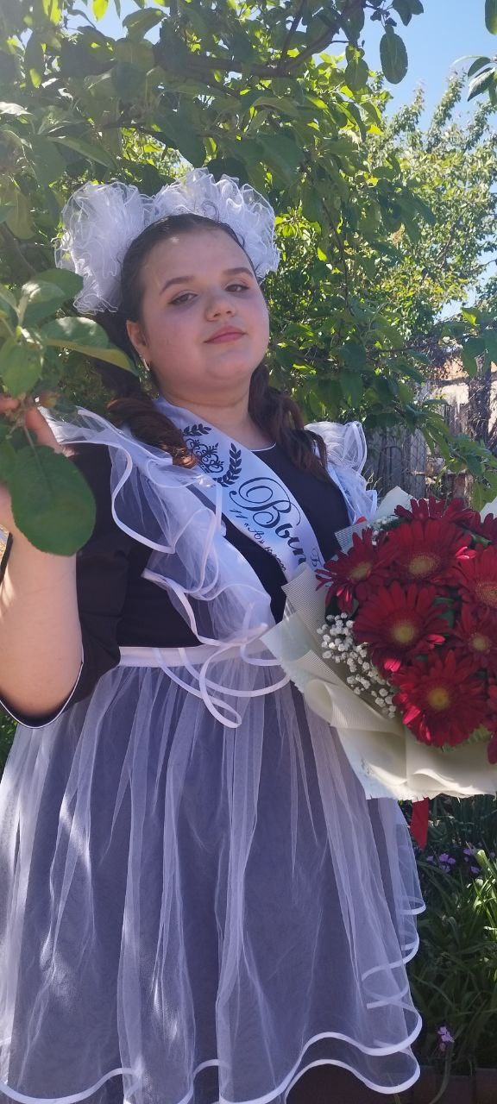
Елизавета Сергеевна
Белова,
МБОУ «Бехтеевская СОШ»

Slide 16
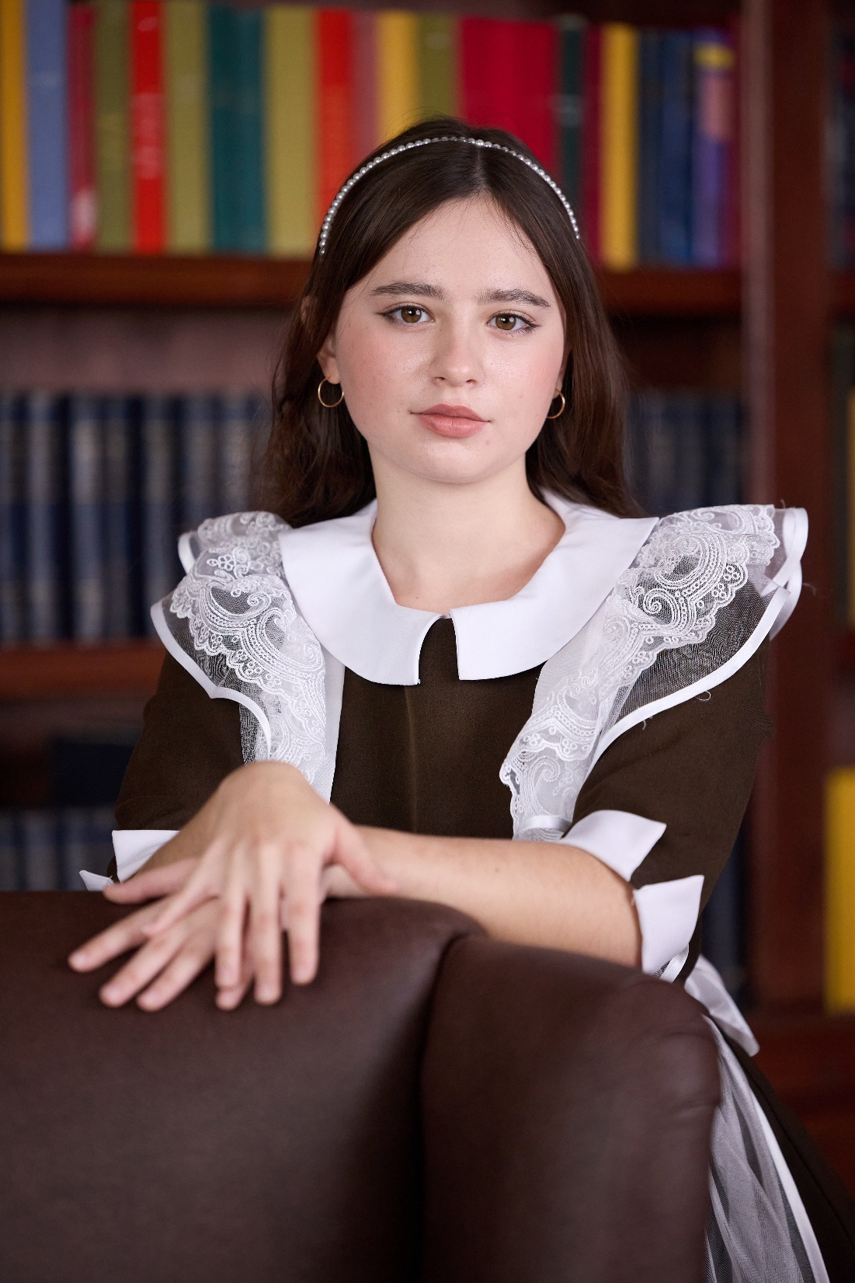
Татьяна Сергеевна
Козлова,
МБОУ "Корочанская СОШ
им. Д.К. Кромского»

Slide 17
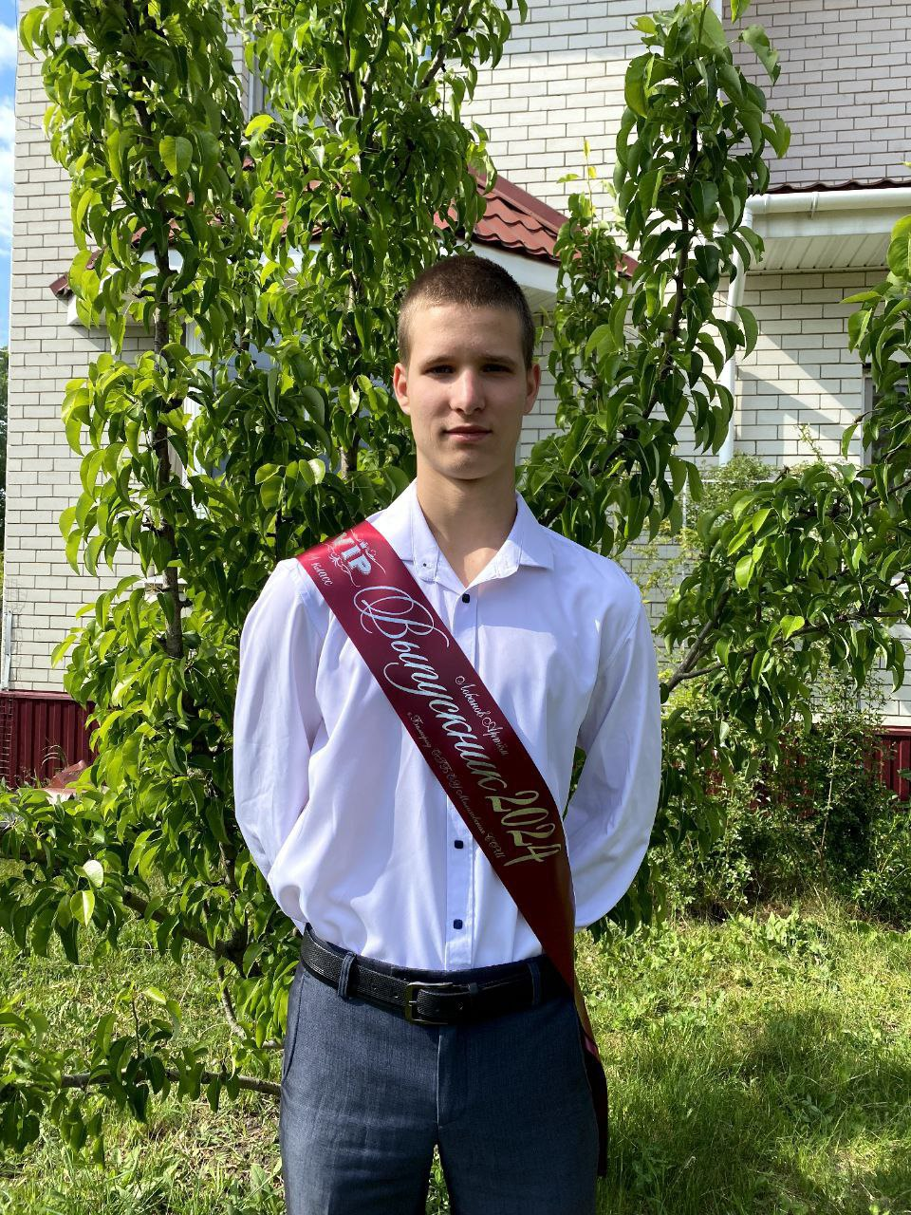
Артем Сергеевич
Лобанов,
ОГБОУ «Мелиховская СОШ»

Slide 18
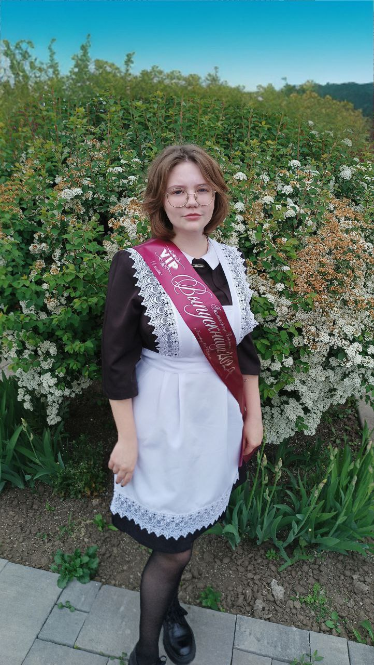
Вероника Вячеславовна Паламарчук,
ОГБОУ «Мелиховская СОШ»

Slide 19
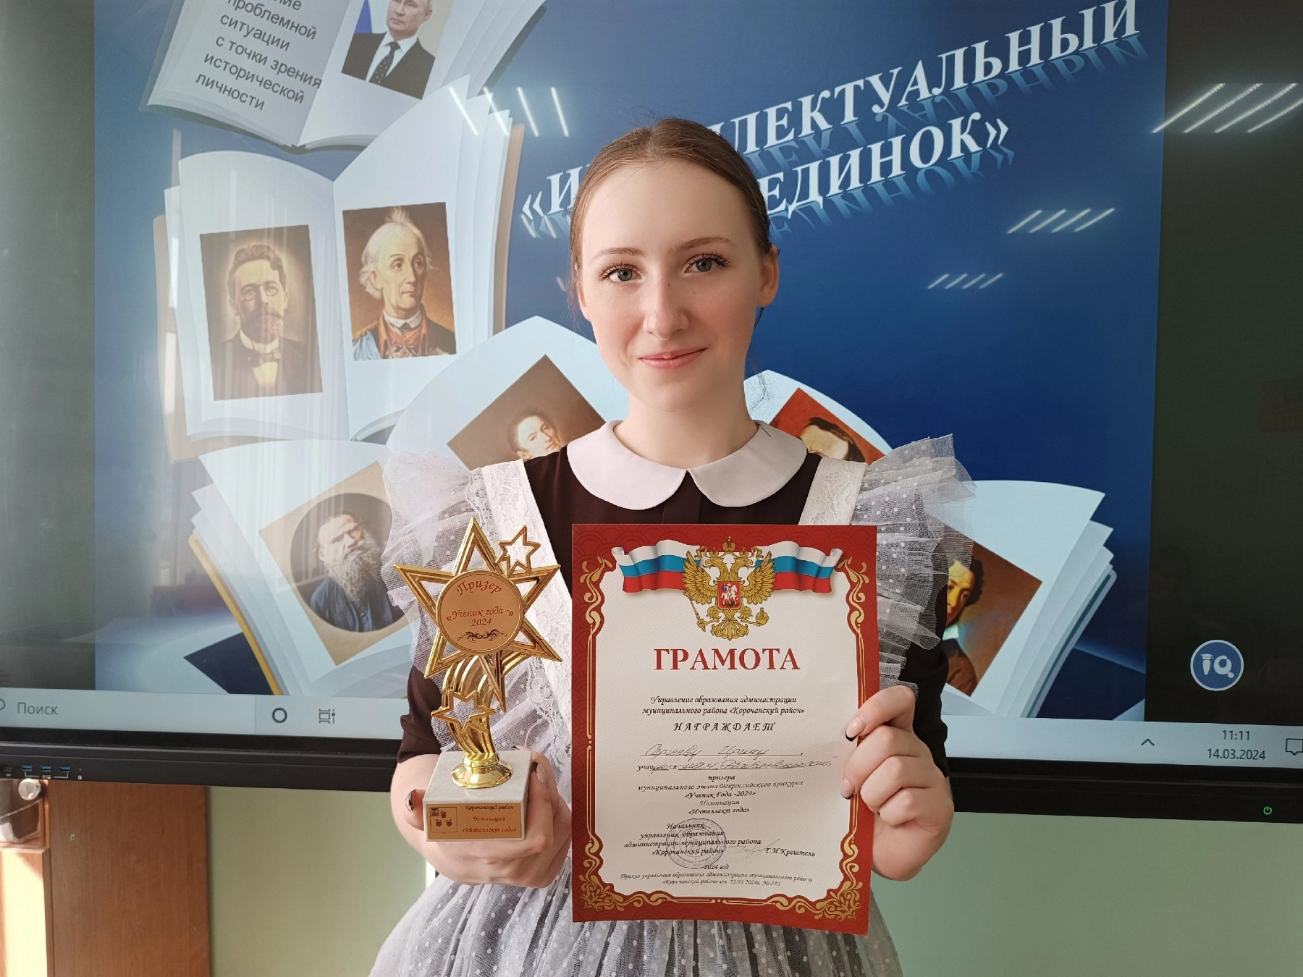
Ирина Андреевна
Сергеева,
МБОУ «Бехтеевская СОШ»

Slide 20


Почётная грамота управления образования администрации
Корочанского района
«За особые успехи в учебе, спорте, творческой деятельности»

Slide 21
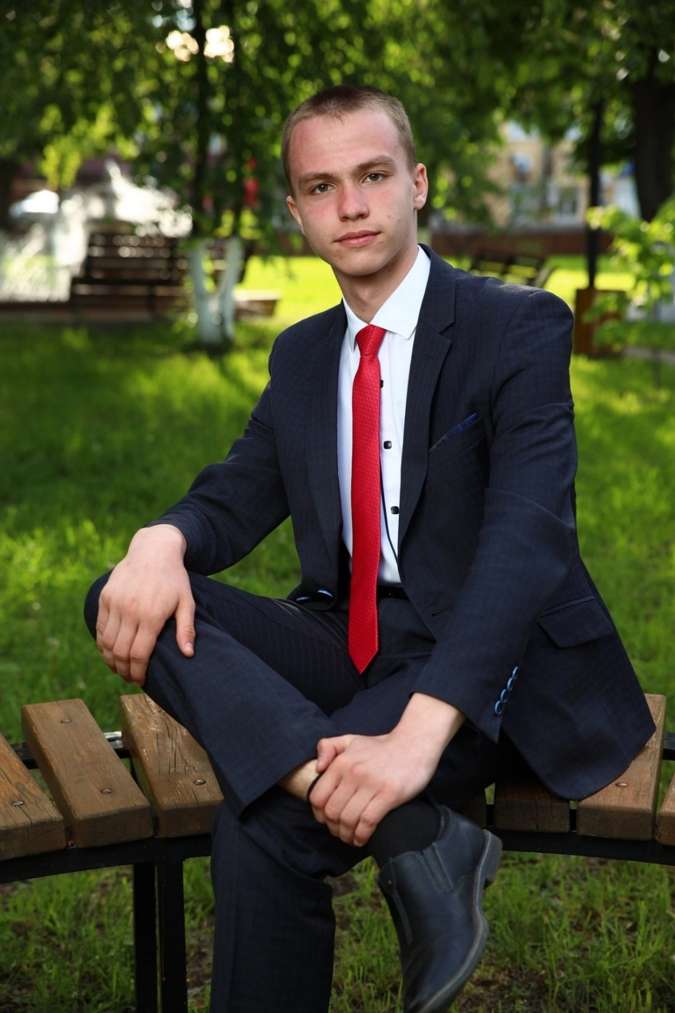
Кирилл Романович
Григоренко,
МБОУ «Бехтеевская СОШ»

Slide 22
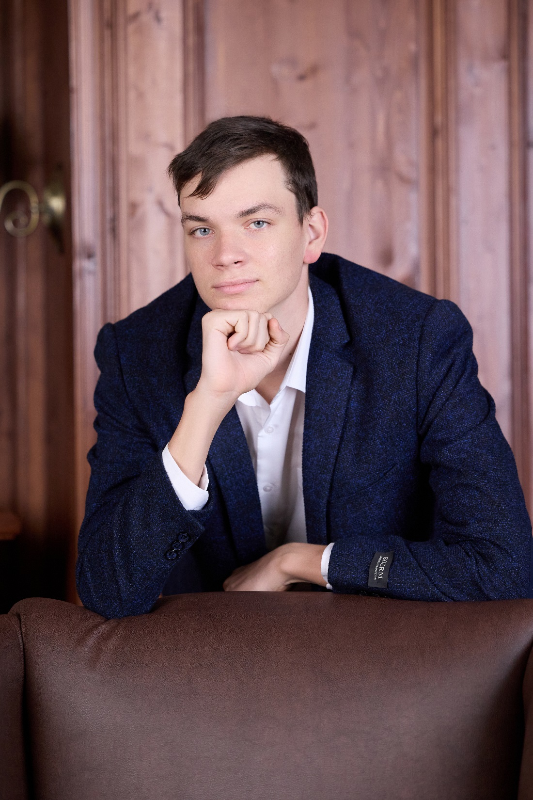
Денис Алексеевич
Желнинский,
МБОУ «Корочанская СОШ
им. Д.К. Кромского»

Slide 23
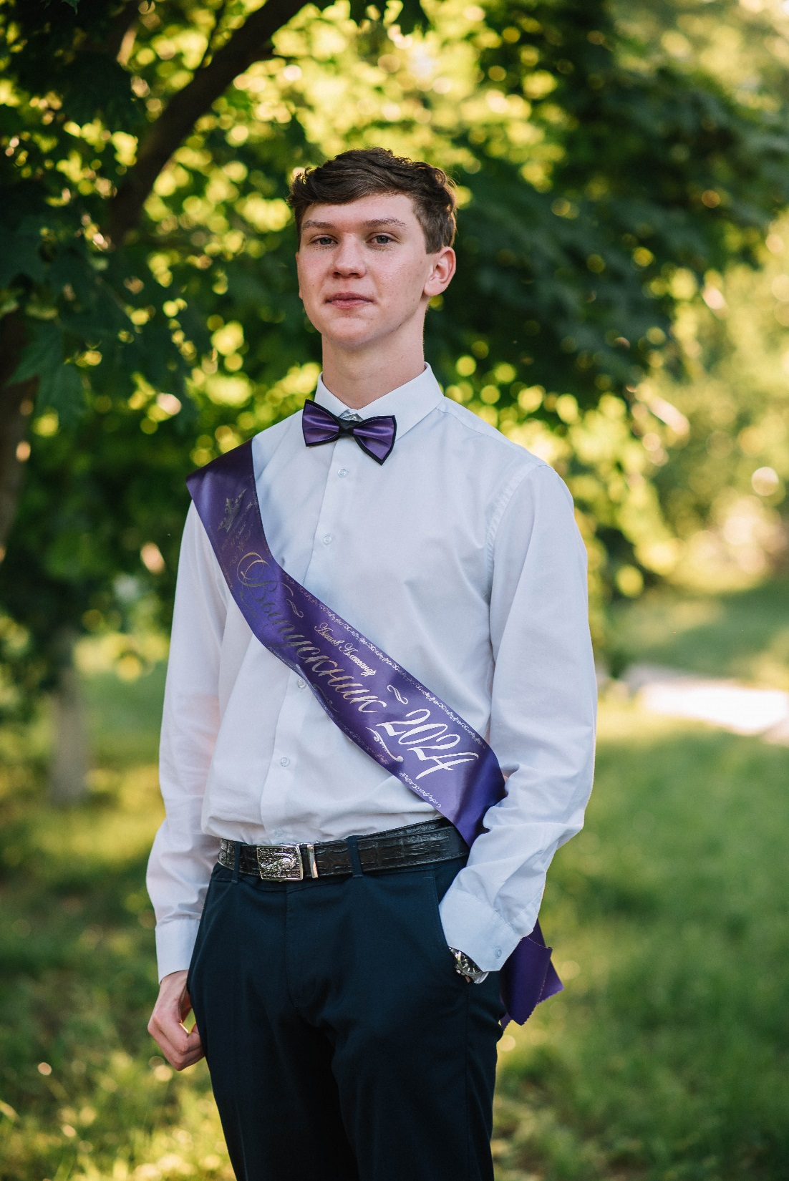
Александр Игоревич
Ляшов,
МБОУ «Погореловская СОШ»

Slide 24
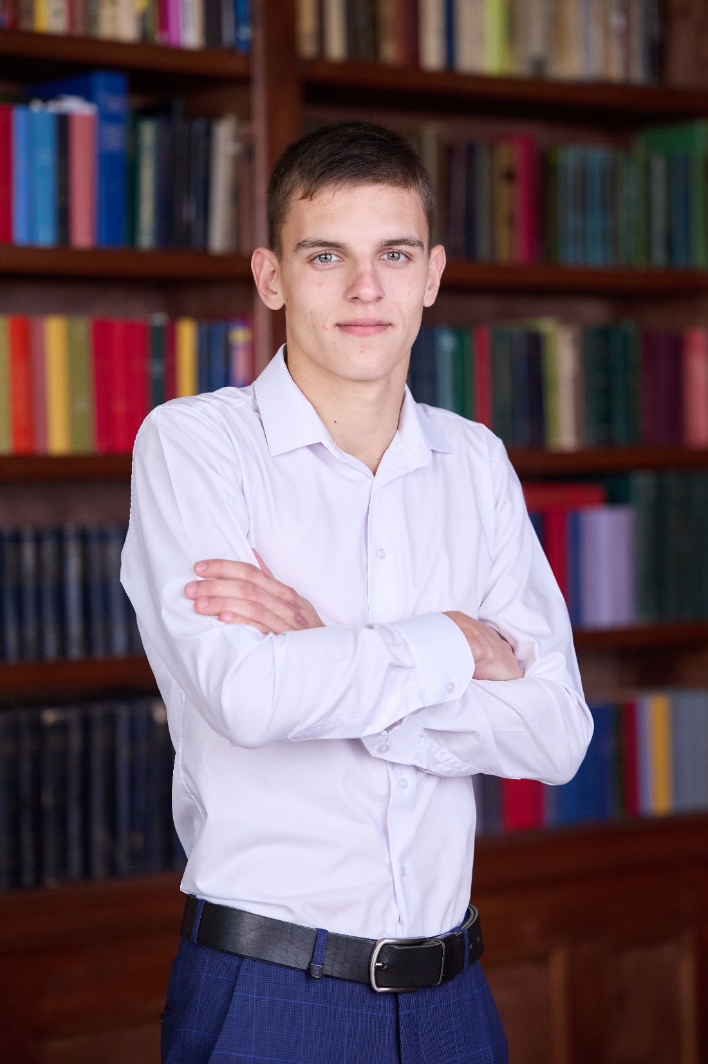
Евгений Романович
Овчаров,
МБОУ «Корочанская СОШ
им. Д.К. Кромского»

Slide 25
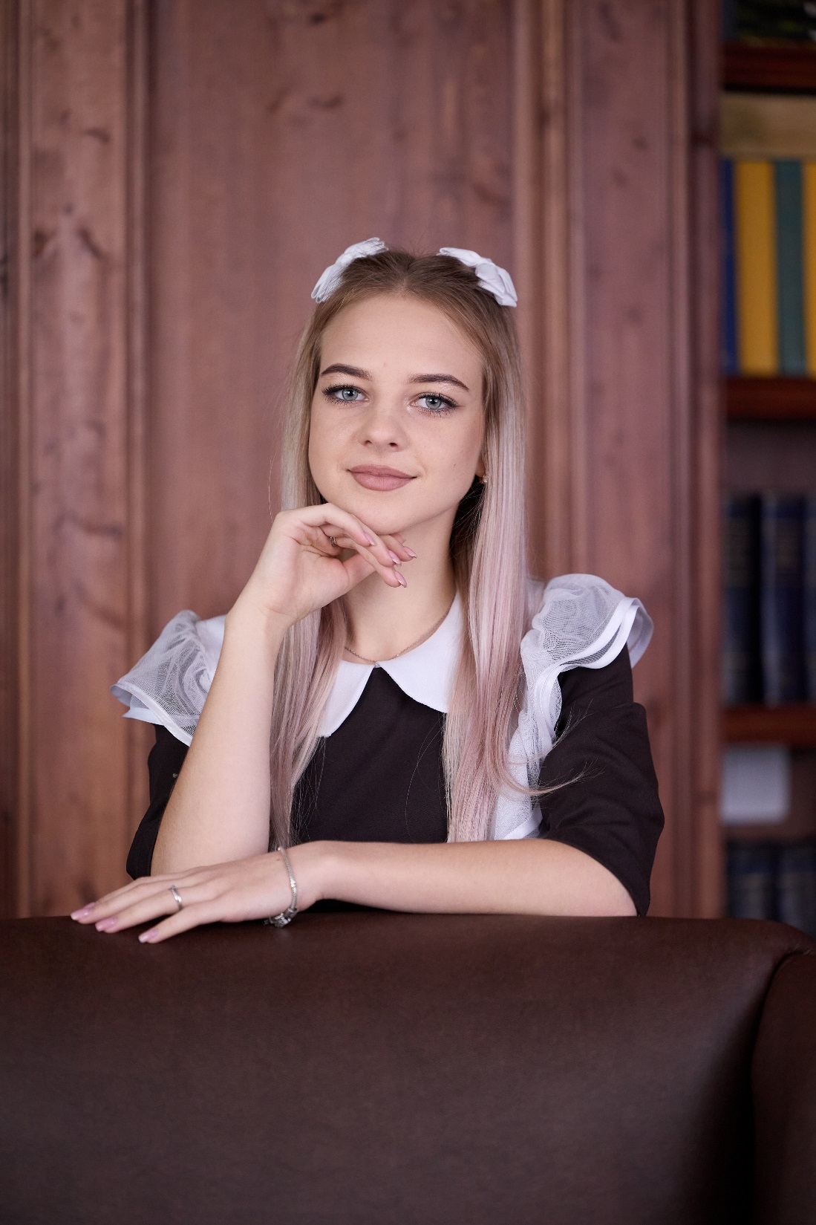
Валерия Денисовна
Сергеева,
МБОУ «Корочанская СОШ
им. Д.К. Кромского»

Slide 26
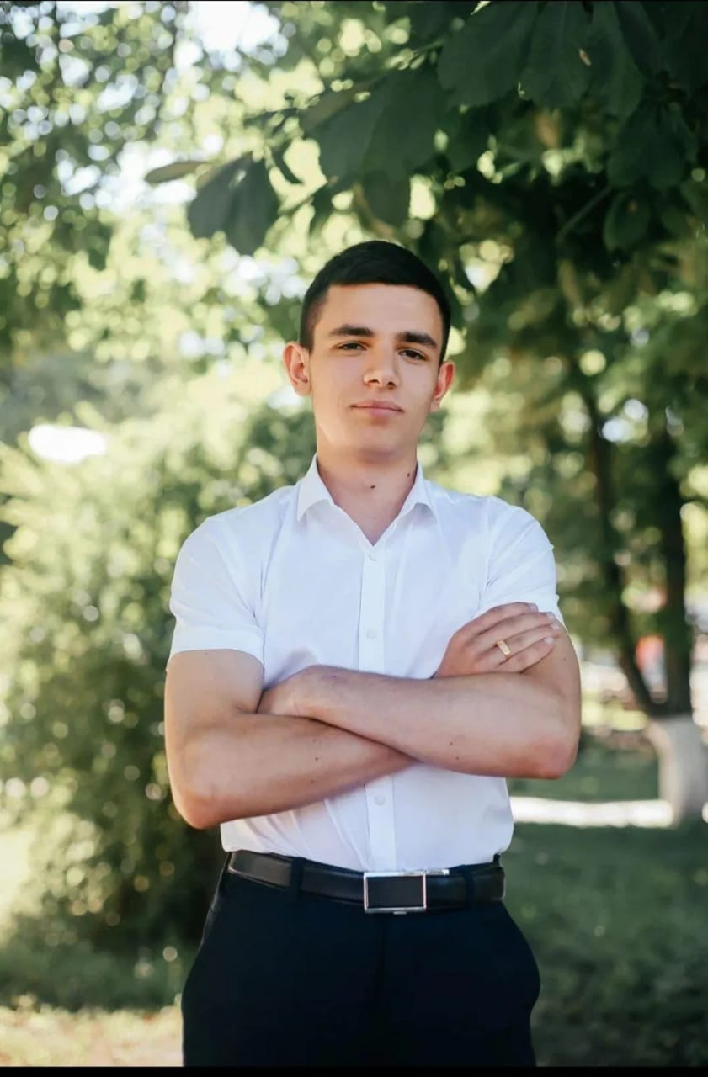
Константин Сергеевич
Фоменко,
ГБОУ «Корочанская школа-интернат»

Slide 27
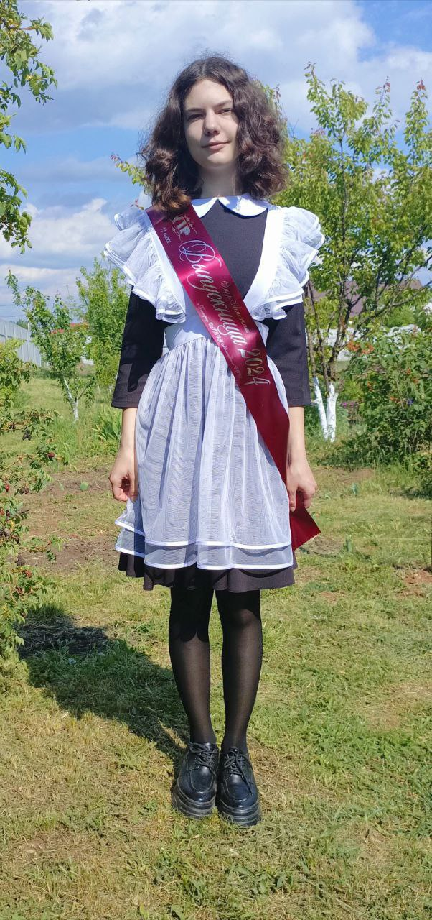
Анастасия Алексеевна
Яцун,
ОГБОУ «Мелиховская СОШ»

